Slide 1
كَيْفَ أَتَصَرَّفُ عِنْدَ مُقابَلةِ الآخَرِينَ

Slide 2
كَيْفَ أَتَصَرَّفُ عِنْدَ مُقابَلةِ الآخَرِينَ
صغيرتي :
أُقَابِلُ كَثِيراً مِنَ الزَّمِيلاتِ فِي المَدْرَسةِ
أَسْتقبِلُ العَدِيدَ مَنَ الأقارِبِ وَالصَّدِيقاتِ وَأَزُورُهُنَّ
* أُرَحِّبُ بِالضُّيُوفِ فِي مَنْزِلِنا وَأَقُولُ لَهُمْ:
- أسفرت أنورت حيَّاكم الله
- بكل حبٍّ واحترامٍ أهلاً بكم
الوحدة
2
شخصَّيتي
كَيْفَ أَتَصَرَّفُ عِنْدَ مُقابَلةِ الآخَرِينَ

Slide 3
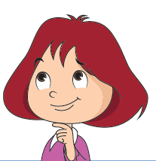
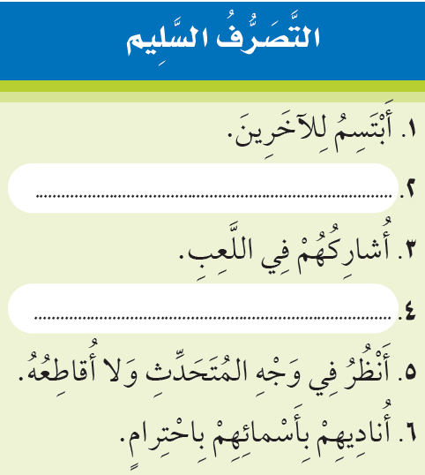
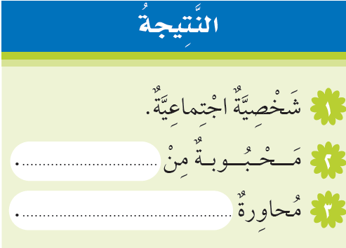
التَّعاوُنُ والمُشارَكةُ المُجْتَمَعِيَّة
بِالتَّعاوُنِ مَعَ زَمِيلاتِكِ فِي المِجْمُوعةِ، أَكْمِلِي التَّصَرُّفَ السَّلِيمَ وَالخاطِئَ وَ نَتِىجَتَهُ فِي الفَراغاتِ الآتِيةِ:
الوحدة
2
شخصَّيتي
كَيْفَ أَتَصَرَّفُ عِنْدَ مُقابَلةِ الآخَرِينَ
أُساعد المحتاجين
أستمتع بالجلوس مع الاخرين
الجميع
جيِّدة

Slide 4
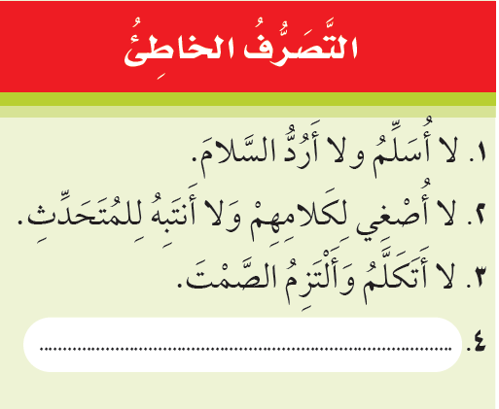
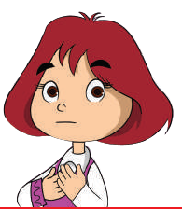
الوحدة
2
شخصَّيتي
كَيْفَ أَتَصَرَّفُ عِنْدَ مُقابَلةِ الآخَرِينَ
لا أُشارك أحداً في اللعب

Slide 5
مِنْ عَلاماتِ الخَجَلِ:
1
تَعَرُّقُ اليَدَيْنِ
2
الارْتِباكُ والتَّلَعْثُمُ عِنْدَ الكَلامِ
3
عَدَمُ القُدْرةِ عَلى الدُّخُولِ فِي المَكانِ الَّذِي فِيهِ أُناسٌ غُرباءُ

Slide 6
نشاط 1 اِخْتارِي مَا تَرَيْنَهُ مُناسِباً كَيْ تُساعِدِي زَمِيلَتَكِ الَّتِي تُعانِي مِنَ الْخَجَلِ:
1
تُشارِكِينَها اللَّعِبَ
الوحدة
2
شخصَّيتي
2
تُكْثِرِينَ الحَدِيثَ مَعَها
كَيْفَ أَتَصَرَّفُ عِنْدَ مُقابَلةِ الآخَرِينَ
تُعَرِّفِينَها أَكْبَرَ عَدَدٍ مِنَ الصَّدِيقاتِ
3
تَفْعَلِينَ جَمِيعَ ما تَقَدَّمَ
4

Slide 7
صغيرتي : تَجَنَّبِي الخَجَلَ فِي المَواقِفِ الآتِيةِ:
عِنْدَ السُّؤالِ عن أَمْر مِنْ أُمورِ الدِّينِ
1
الوحدة
2
شخصَّيتي
عِنْدَ سُؤالِ المُعَلِّمةِ عَمّا تَعَذَّرَ عَلَيْكِ فَهْمُهُ
2
كَيْفَ أَتَصَرَّفُ عِنْدَ مُقابَلةِ الآخَرِينَ
عِنْدَ مَعْرِفةِ إِجابةٍ لَمْ تَتَأَكَّدِي مِنْ صِحَّتِها
3
عِنْدَ نَصِيحَتِكِ لِمَنْ يُخْطِئُ
4

Slide 8
إِرْشَادَات عَامَّة
1
دِينُنا يَحُثُّنا عَلى الحَياءِ؛ لِأنَّهُ مِنَ الإِيمانِ
2
الخَجَلُ لَيْسَ الحَياءَ
كَثْرَةُ الصَّدِيقاتِ وَالتَّعاوُنُ مَعَهُنَّ يُساعِدُ فِي التَّغَلُّبِ عَلى الخَجَلِ
3
4
الخَجَلُ الزائدُ قَدْ يَتَحَوِّلُ إِلى خَوْفٍ
5
الحَياءُ صِفةٌ مِنْ صِفاتِ الأَنْبِياءِ والصَّحابةِ والتابِعِينَ

Slide 9
انتهى الدرس

